Slide 1
第八章 分离变数（傅里叶级数）法
完整地处理一个数学物理方程问题包括三个方面：
(1)把物理问题化为数学上的定解问题；
(2)解定解问题；
(3)对所得到的解作物理解释。

Slide 2
经常采用的方法有分离变数法、
傅氏级数法和积分变换法。
解定解问题：
共同点
将解数理方程的定解问题转
化为解常微分方程的问题

Slide 3
几种常见常微分方程的通解：
1、
2、
3、
4、
5、
6、

Slide 4
§8.1 齐次方程的分离变数法
一、齐次的波动方程
1、第一类齐次边界条件
一长为l两端固定的弦，设它的初位移和初速度
分别为已知函数ϕ(x)和ψ(x)，求以后弦的振动状态。
u
0
x
l

Slide 5


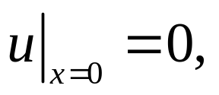
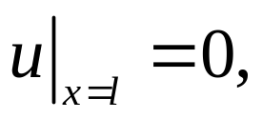
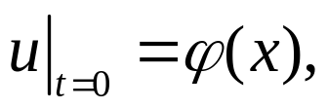
一长为l两端固定的弦，设它的初位移和初速度
分别为已知函数ϕ(x)和ψ(x)，求以后弦的振动状态。
u
解：
写出定解问题
(1)
0
x
(2)
l
(3)

Slide 6
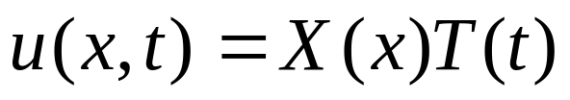
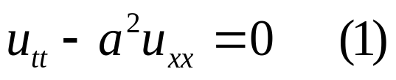

(1)、分离变量
令
(4)
把(4)代入(1)
则，
(5)
(6)

Slide 7
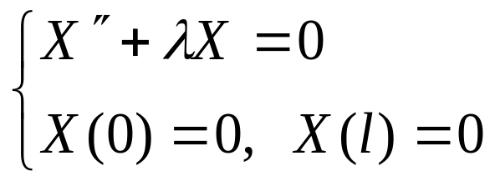
把(4)代入(2)得：
对任何的t，上两式都成立
(7)
——本征值问题
条件(7)则是对于自变数x的两个不同值(x=0,x=l)给定
X(x)之值，故式(7)称为常微分方程(5)的边界条件。

Slide 8
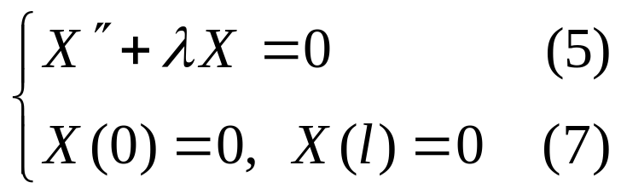
——本征值问题
(2)、求解本征值问题
①当λ<0时，式(5)的通解为
由X(l)=0，得
由X(0)=0，得
当λ<0时只有零解，无意义，
所以λ<0的可能性被排除。

Slide 9
②当λ=0时，
式(5)的通解为
由X(0)=0，得
由X(l)=0，得
当λ=0时只有零解，无意义，
所以λ=0的可能性被排除。

Slide 10
③当λ>0时，
式(5)的通解为
(8)
由X(0)=0，得
由X(l)=0，得

Slide 11
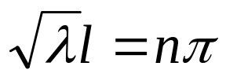

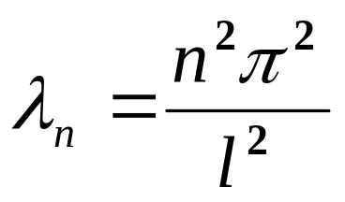

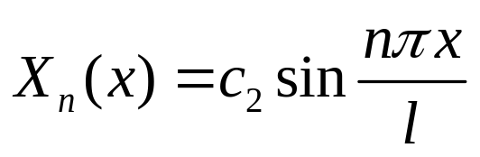

(9)
代入(8)式得本征值问题的线性无关的非零解为
(10)

Slide 12
——本征值问题
(9)
——本征值
(10)
——本征函数
常数λ的特定数值(9)叫本征值，
相应的解(10)叫本征函数，
方程(5)和条件(7)构成本征值问题。

Slide 13
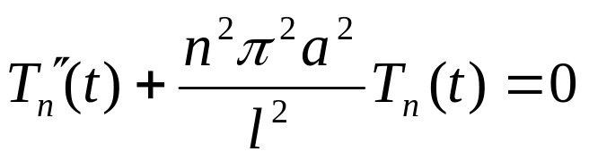
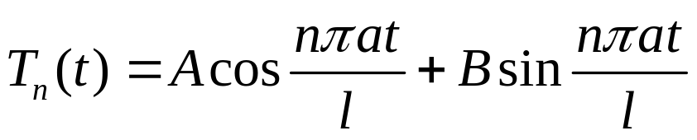
(3)、求解关于T(t)的常微分方程
(6)
将(9)代入(6)，
其通解为
(11)
其中A, B是积分常数，

Slide 14
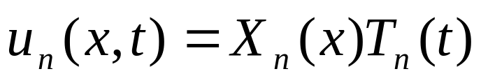
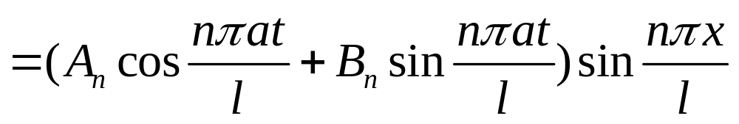
(10)
(11)
(4)、作本征解的线性组合
(12)
——本征解
u_{n}(x,t)是方程式(1)满足边界条件式(2)的一个可能的解，
任一个解u_{n}(x,t)一般不满足初始条件(3).

Slide 15
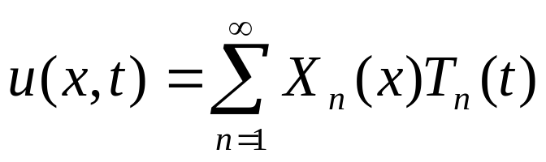
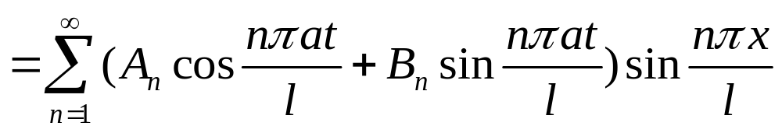
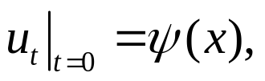
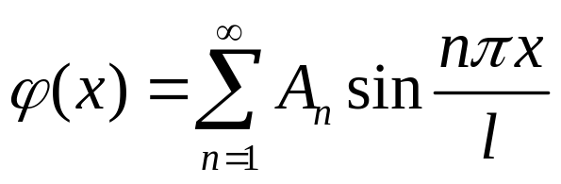
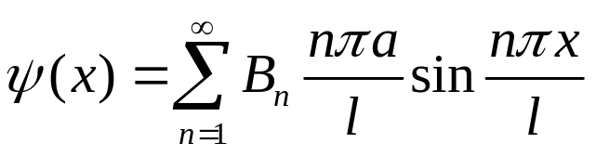
迭加本征解以满足初始条件，
(13)
一般解
(5)、由初始条件确定系数
将(13)代入初始条件
由
得
由
得

Slide 16
由
得
由
得
两等式右边是正弦傅氏级数，左边是定义在(0, l)上的
函数，可将函数ϕ(x)和ψ(x)也展成正弦傅氏级数，然
后比较两边的系数就可确定A_{n}和B_{n}。

Slide 17
得，
(14)

Slide 18
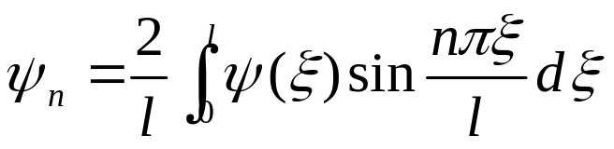
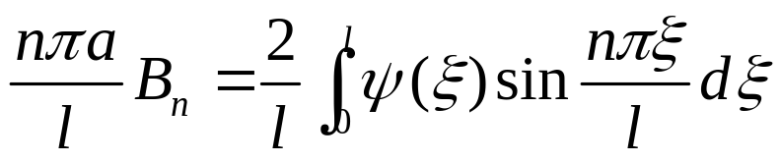
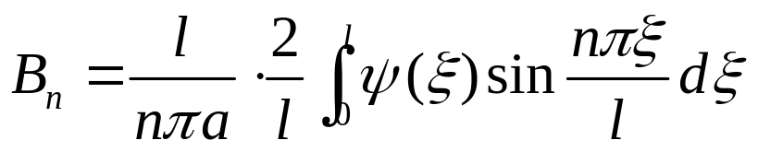
得，
(15)

Slide 19
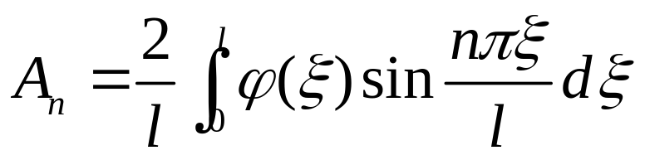
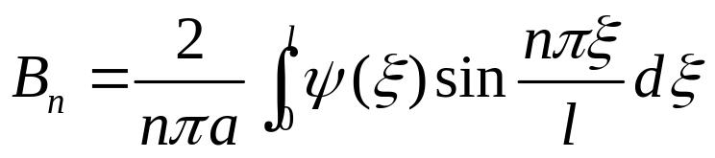
(14)
(15)
系数A_{n}, B_{n}的值由(14)、(15)给出，
则式(14)、(15)所给
出的u(x,t)就是方程式(1)满足定解条件式(2)、(3)的解，
即我们所要求的定解问题的解。

Slide 20
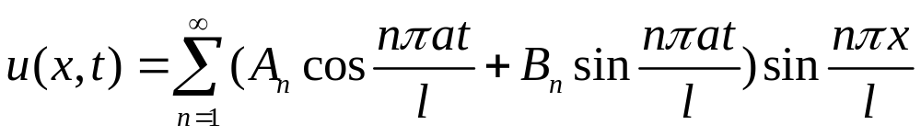
综上：

Slide 21
通过将试探解写成分离变数的形式u(x,t)=X(x)T(t)，
达到将解偏微分方程的定解问题简化为解常微分方程
的本征值问题，这种方法称为分离变数法。
注：
分离变数法仅适用于齐次方程和齐次边界条件。

Slide 22
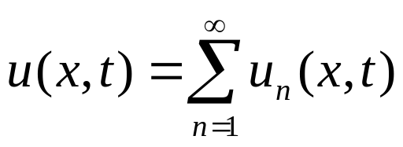
分离变数法的解题步骤总结如下
X(x)边界条件
本征值λ_{n}
本征函数X_{n}(x)
X(x)方程
T(t)方程
T_{n}(t)
u_{n}(x,t)= X_{n}(x)T_{n}(t)
满足泛定方程及边界条件
一般不可能满足初始条件
特解的线性叠加
解u (x,t)
u (x,t)的初始条件

Slide 23
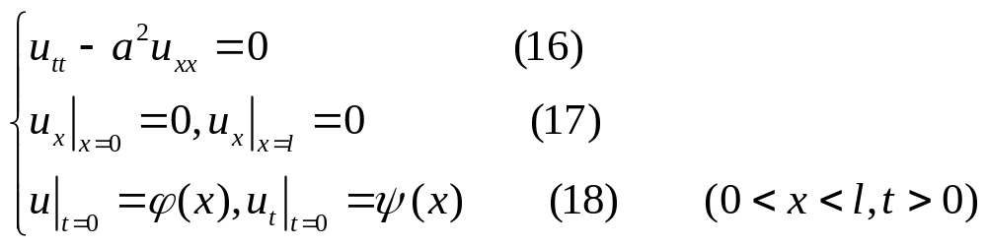
2、第二类齐次边界条件
例1、
解：
先以分离变数形式的试探解
代入泛定方程(16)和边界条件(17)，得

Slide 24
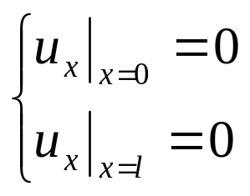
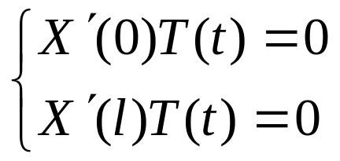
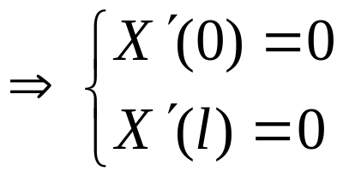
由
，得
——本征值问题

Slide 25

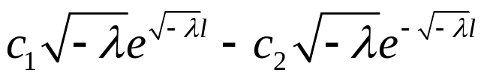
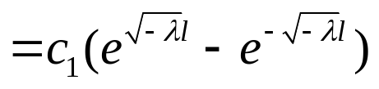
——本征值问题
①当λ<0时，式(19)的通解为
由 ，得
由 ，得

Slide 26
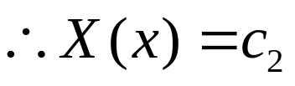


当λ<0时只有零解，无意义，
所以λ<0的可能性被排除。
②当λ=0时，
式(19)的通解为
由 ， 得
λ=0是该本征值问题的一个本征值，
相应的本征解

Slide 27
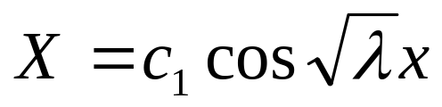
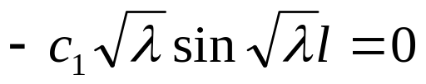
③当λ>0时，
式(19)的通解为
由 ，得
由 ，得

Slide 28
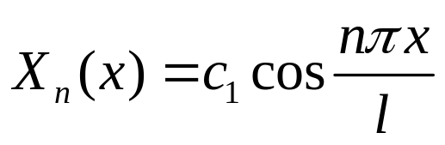
——本征值
——本征函数
其通解为

Slide 29
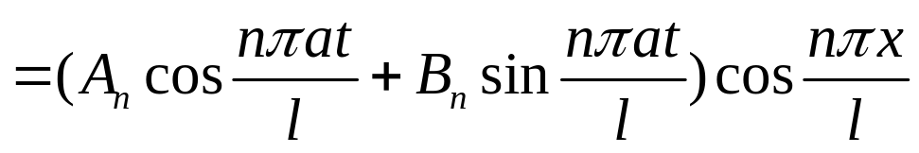
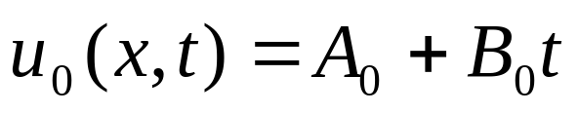
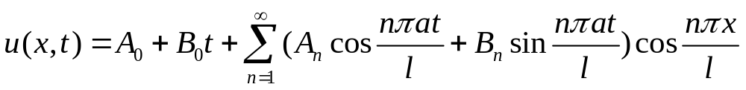
一般解是所有本征解的线性迭加，
(21)

Slide 30
(21)
系数A₀, B₀, A_{n}, B_{n}应由初始条件(18)确定。
(21)代入(18)，有
把右边的ϕ(x)和ψ(x)展开为傅里叶余弦级数，然后比
较两边的系数，得

Slide 31
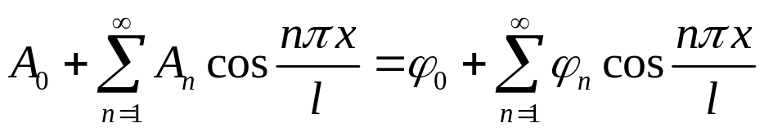

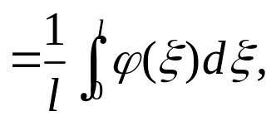
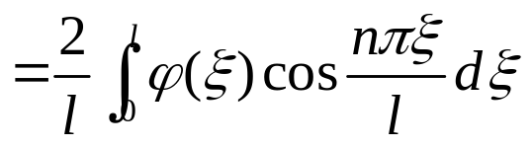

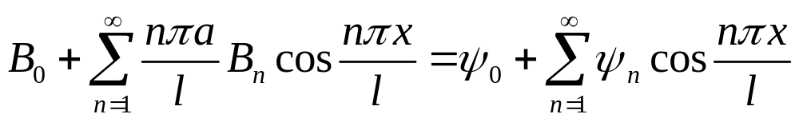

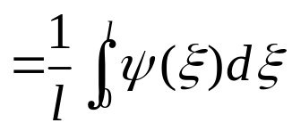
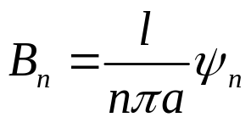
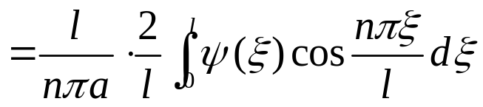
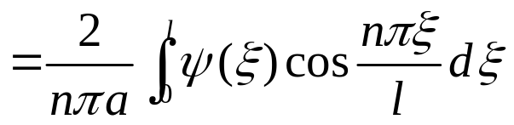
把右边的ϕ(x)和ψ(x)展开为傅里叶余弦级数，然后比
较两边的系数，得

Slide 32
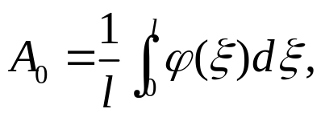
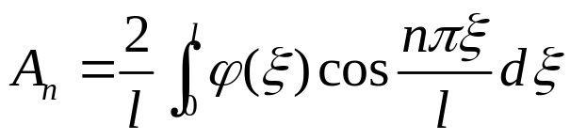
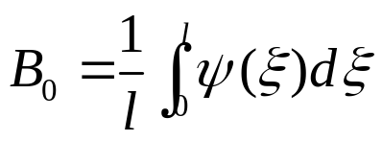

综上：

Slide 33

3、第一、二类齐次边界条件
(1)、
解：
令
代入泛定方程(22)和边界条件(23)，得

Slide 34




由
，得
——本征值问题

Slide 35



——本征值问题
当 时， ,不必考虑 的情况。
当λ>0时，
式(25)的通解为
由X(0)=0，得
由 ，得

Slide 36







——本征值
——本征函数
其通解为，

Slide 37




——本征解
一般解是所有本征解的线性迭加，
(27)

Slide 38

(27)
系数A_{n}, B_{n}应由初始条件(24)确定。
(27)代入(24)，有
把右边的ϕ(x)和ψ(x)展开为广义傅里叶正弦级数，
然后比较两边的系数，得

Slide 39



把右边的ϕ(x)和ψ(x)展开为广义傅里叶正弦级数，
然后比较两边的系数，得

Slide 40





Slide 41

综上：

Slide 42




(2)、
依照上面做法，可得

Slide 43



四种情况的本征值问题：

Slide 44




Slide 45



二、齐次的输运方程
1、第一类齐次边界条件
解：
令
代入泛定方程(1)和边界条件(2)，得

Slide 46

——本征值问题

Slide 47



——本征值问题
——本征值
——本征函数
其通解为
——本征解

Slide 48




——本征解
一般解是所有本征解的线性迭加，
(6)
系数C_{n}应由初始条件(3)确定。
(6)代入(3)，有

Slide 49




综上：

Slide 50

2、第二类齐次边界条件
解：
令
代入泛定方程(7)和边界条件(8)，得

Slide 51

——本征值问题

Slide 52




——本征值问题
①当λ<0时，X(x)=0排除；
②当λ=0时，
λ=0是该本征值问题的一个本征值，
相应的本征解

Slide 53


③当λ>0时，
——本征值
——本征函数
其通解为
——本征解

Slide 54




一般解是所有本征解的线性迭加，
(12)
系数C_{n}应由初始条件(9)确定。
(12)代入(9)，有

Slide 55






综上：

Slide 56

3、第一、二类齐次边界条件
(1)、
解：
令
代入泛定方程(13)和边界条件(14)，得

Slide 57

——本征值问题

Slide 58
——本征值问题
当 时， ,不必考虑 的情况。
当λ>0时，
——本征值
——本征函数
其通解为

Slide 59


——本征解
一般解是所有本征解的线性迭加，
(18)
系数C_{n}应由初始条件(15)确定。

Slide 60



(18)
系数C_{n}应由初始条件(15)确定。
(15)代入(18)，有

Slide 61

综上：

Slide 62



(2)、
依照上面做法，可得

Slide 63
注：
以的凡遇到求齐次波动方程(或齐次输运方程)与
齐次边界条件所构成的定解问题的解，可应用分
离变数法，可直接写出一般解，然后代入初始条
件计算系数。

Slide 64






解：
杆上温度u(x,t)满足下列泛定方程和定解条件，
(1)
(2)
(3)
由于是齐次输运方程与第一、二类齐次边界条件，
一般解为
(4)

Slide 65




(4)
把一般解代入初始条件，得到
(5)
所以

Slide 66
三、二维拉普拉斯方程的定解问题
1、直角坐标系
(研究矩形区域)
若有一个自变量的边界条件是齐次的，则该定
解问题可用分离变数法求解.
若边界条件都是非齐次的二维拉氏方程定解问
题的解，如何去求呢？

Slide 67
有两种方法：
(1)、一种是应用拉氏方程的线性性，将该定解问题
分解为两个定解问题的迭加，而在每一个定解问题
中，都有一个自变数的边界条件是齐次的，然后求
出这两个定解问题的解；
(2)、另一种是将一个自变量的非齐次边界条件化为
齐次的，而后再求解。

Slide 68








P191——例3、
(1)
(2)
(3)
解：
法一：
把u(x, y)分解为v(x, y)和w(x, y)的线性叠加，
v(x,y)和w(x,y)分别满足拉普拉斯方程，并各有一组
齐次边界条件，

Slide 69










问题转化为求解v(x,y)和w(x,y)，而v(x,y)和w(x,y)各
有两个齐次边界条件足以构成本征值问题，不难分
别解出。

Slide 70




(1)
(2)
(3)
法二：
先将某一自变量的边界条件齐次化，
设
(4)
把(4)代入(1)~(3)，得
(5)
(6)
(7)

Slide 71





以分离变数形式的试探解
代入泛定方程(5)和齐次边界条件(6)，
——本征值问题
(10)
——本征值
——本征函数

Slide 72




——本征函数
将本征值代入方程(10)，解得
——本征解

Slide 73




——本征解
一般解是所有本征解的线性迭加，
(11)
为确定系数A_{n}和B_{n}，以(11)代入非齐次边界条件(7)

Slide 74






把右边展开为傅里叶正弦级数，然后比较两边系数，

Slide 75



于是

Slide 76


小结
(1)、
一般解为，
其中系数A_{n}, B_{n}由边界条件(3)确定。

Slide 77



2、极坐标系
(研究圆形区域)
利用平面极坐标ρ, ϕ与直角坐标x, y之间的关系
可得到平面极坐标系下的拉氏方程
(1)
以分离变数形式的试探解，
(2)
代入拉普拉斯方程，得

Slide 78






分解为两个常微分方程
(3)
或
(4)

Slide 79




(5)
——自然的周期条件
——本征值问题

Slide 80


——本征值问题
①当λ<0时，式(3)的通解为
因为实指数函数不可能是周期函数，
所以λ<0的可能性被排除。

Slide 81










②当λ=0时，
当λ=0时，

Slide 82





③当λ>0时，
——本征值
——本征函数
把λ=m²代入(4)式，得
——欧拉型常微分方程

Slide 83
——欧拉型常微分方程
作代换ρ=e^{t}，
即t=lnρ，
方程化为
其解为
当λ>0时，
——本征解

Slide 84


一般解为
或表为

Slide 85




说明：
(1)、对于圆内区域，由于是拉氏方程，必有
——自然型边界条件
应排除lnρ，ρ ^{-m}项，
即
令A₀=C₀，
——圆内区域拉氏方程的解

Slide 86



(2)、对于圆外区域，若有
则应排除lnρ，ρ ^{m}项，
的条件，
即
(3)、若是圆环区域，或圆外区域但无
的条件，则解不能简化。

Slide 87


例：求解圆内区域的定解问题
解：
由于是圆内区域的拉氏方程，其一般解为
代入边界条件

Slide 88



比较系数，
所以

Slide 89

例4、
解：
一般解为
(4)
把(4) 先代入齐次边界条件(2),

Slide 90





一个傅里叶级数等于零，意味着所有傅里叶系数为零，
所以

Slide 91
(4)
(3)
对于很大的ρ，(4)式中的C₀+D₀lnρ和ρ ^{-m}项远远小于
ρ ^{m}项而可略去。
(3)代入(4)
(5)
比较系数，

Slide 92



(4)
柱外的静电势为

Slide 94


通常微分方程的初始条件:
对自变数x的同一个值给定X(x)和 之值

Slide 95


(3)
(12)
式(12)代入式(3)得
ϕ(x)和ψ(x)是事先给定的函数，所以一般这两式是
不成立的。

Slide 96









t=lnρ

